Slide 1

Le novità per i developers annunciate a Microsoft Build 2022
Giampaolo TUCCI

Slide 2
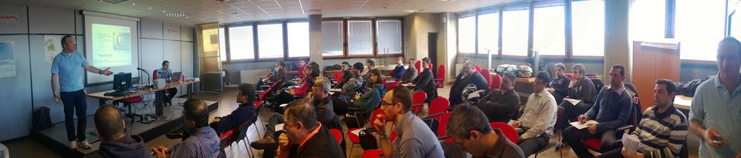

DotNetLiguria
Siamo un gruppo di professionisti nell'ambito dello sviluppo software, specializzati nell'ambito .NET di Microsoft.
Cerchiamo di promuovere gratuitamente la cultura informatica nella nostra regione, sperando che la condivisione delle nostre esperienze e delle nostre conoscenze sia un trampolino per la crescita di nuove iniziative e di innovazione.
https://dotnetliguria.net/
Eventi gratuiti dal 2011
Domande su Twitter: @dotnetliguria

Slide 3
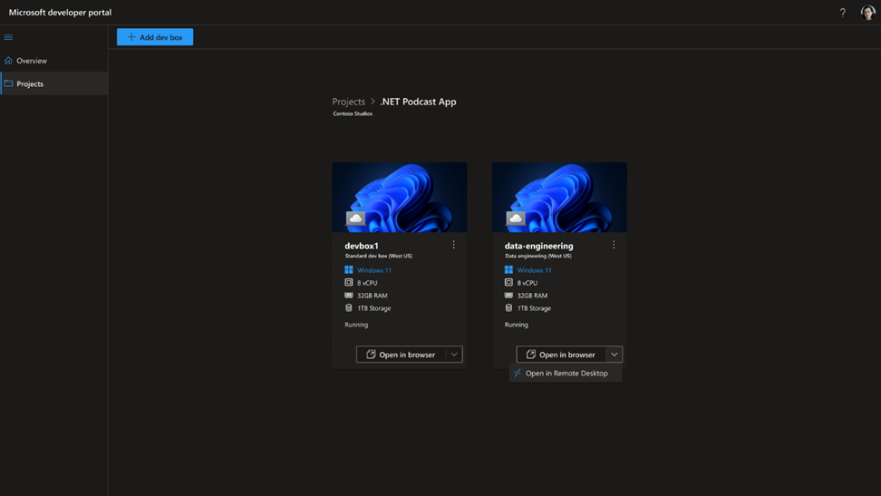
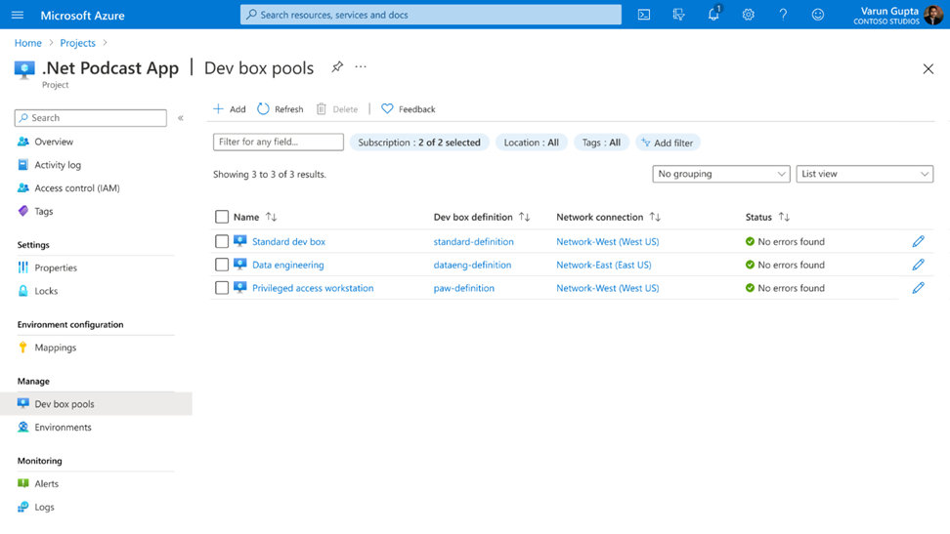
Microsoft Dev Box
Notes:
DevBox developer workstation in the cloud
Servizio simile a Azure for Game Development Virtual Machine, ma qui all purpose
https://techcommunity.microsoft.com/t5/microsoft-mechanics-blog/build-developer-environments-fast-with-microsoft-dev-box/ba-p/3460196
In pratica il suo intento è fornire delle vm ottimizzare per lo sviluppo.
Nuovo developer prima che inizia passa giornate a configurare macchine o altro
Senza contare che in alcuni casi si possono usare device personali per lavoro
Crea workstation per dev on demand molto facilmente preconfigurate
Viene eseguito azure e possono usare le risorse lì – questo vuole dire poter fare il deploy nel center più vicino a dove poi il team userà la macchina
Aiuta team sparpagliati sul territorio e tiene il codice dentro l’azienda
Per controllo costo è possibile fare autoboot e auto stop
Permette di avere macchine configurate per progetto su cui lavorare con storico e senza tempi lunghi per passare da un ambiante ad un’altro
Per connettersi si usa il browser (la maggior parte dei browser permettono di interagire) e quindi è possibile connettersi usando diversi device
Si basa suO365 (Hosted on Azure, managed by Windows 365)
E’ diverso da una vm con connessione via rdp poichè è più sicuro: si connette da ogni device da un browser
Vantaggi
Immaginate cosa vuole dire avere la possibilità di tenera una macchina con vecchie revisioni perfettamente funzionanti
Uno dei vantaggi derivanti da Microsoft Dev Box riguarda il fatto che esso permette di generare delle immagini dei progetti contenenti tutti gli strumenti e le dipendenze necessarie per il lavoro degli sviluppatori, compresi i tool per le procedure di building ed esecuzione.
Svantaggi
Tutto bello ma dipende dai costi che ancora non si sanno
Competitor
Eclipse and AWS Cloud9, JetBrains IntelliJ IDEA 2021.3. GitHub CodeSpace (questo però gira su linux invece devbox è su win 11)
>> GitHub ?? VSCode online – su un repo qualsiasi basta pigiare . E si apre vscode

